Slide 1


Slide 2

Здравствуйте, ребята!

Slide 3


Slide 4
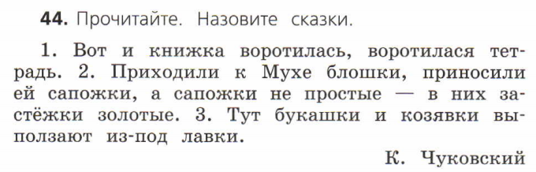


Slide 5
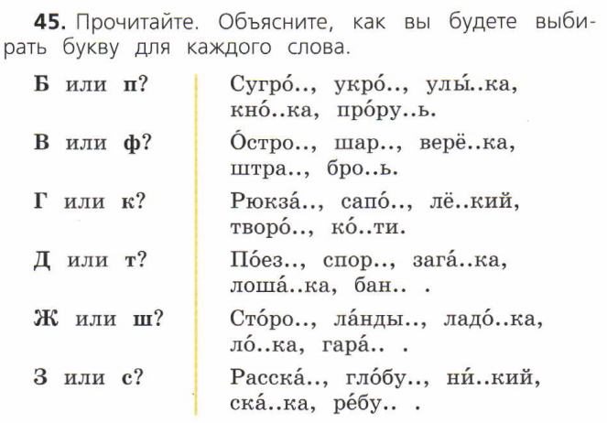

Slide 6
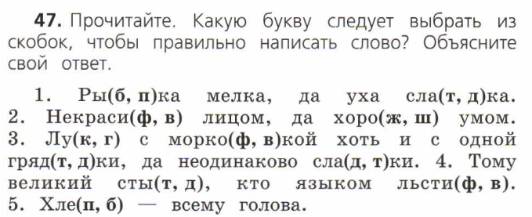

Slide 7
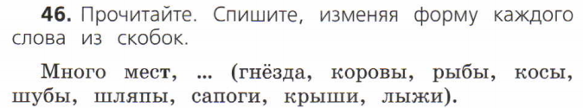

Slide 8

Спасибо, ребята, за урок! До новых встреч!
Что показалось немного трудным?
Что вам особенно понравилось на уроке?
Чем отличаются звуки и буквы?
На какой вопрос мы отвечали сегодня на уроке?

Slide 9

Домашнее задание:
Уч. с. 26 упр. 42

Slide 10









Slide 11


